Slide 1

Gustavo Antonio
Gustavo Nogueira
Hugo Hanashiro
João Victor Hengler
Matheus Leal
Vinicius da Silva Sousa

Slide 2




Segmento de Negócio
Transporte de insumos medicinais

Slide 3
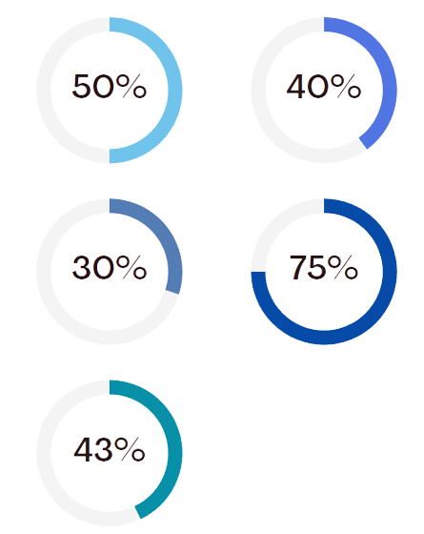
Contexto
Vacinas do mundo atingem seus destinos deterioradas
São por causa de falhas no controle de temperatura
Da distribuição de produtos no país é feita pelo transporte rodoviário
Das medicações necessitam de controle de temperatura para se manter em boas condições
Das perdas de medicamentos têm relação com falhas nas condições de armazenamento

Slide 4

Contexto
A falta de gerenciamento adequado da cadeia do frio significa uma perda anual de R$18 bilhões
Processos causados por intoxicação medicamentosa podem gerar uma indenização de R$182 mil para os clientes prejudicados.

Slide 5
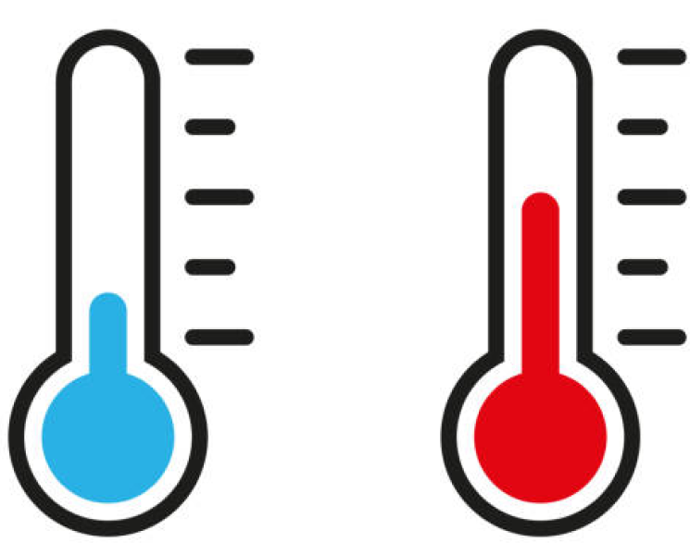



Solução Proposta
Sistema de monitoramento de temperatura
Enviar notificações, fornecendo dados em tempo real para o cliente
Minimizar as perdas

Slide 6
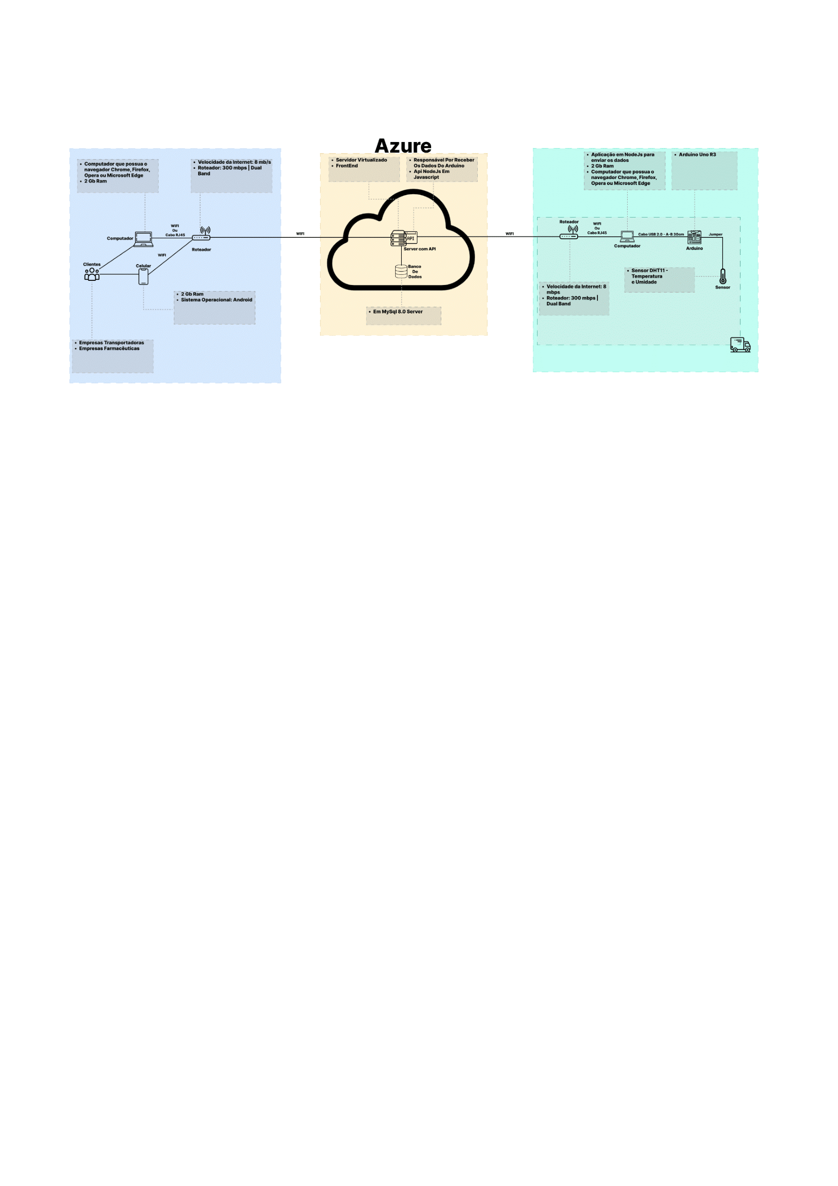
Diagrama de solução

Slide 10
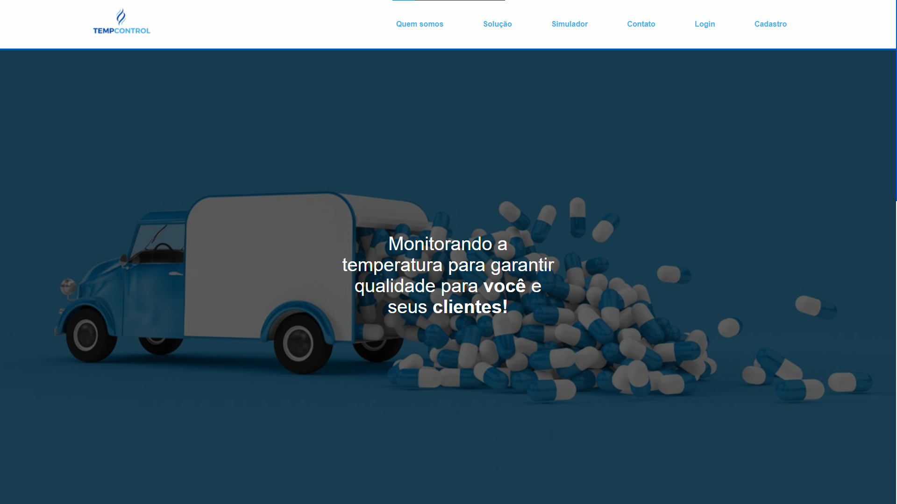
Demonstração:
Site Institucional

Slide 11




Manual de Instalação
Finalizar integração entre o banco de dados e o site
Upload do site para a nuvem
Upload do banco de dados para a nuvem

Slide 12
Processo de Atendimento
Finalizar integração entre o banco de dados e o site
Upload do site para a nuvem
Upload do banco de dados para a nuvem

Slide 13
Conclusão
Finalizar integração entre o banco de dados e o site
Upload do site para a nuvem
Upload do banco de dados para a nuvem

Slide 14
Obrigado pela atenção

